Slide 1
SRIP HRANA
Gornja Radgona 2025
dr. Matjaž Červek

Slide 2


Državna proračunska sredstva za razvojno
raziskovalno dejavnost (RRD)
V letu 2023 je Slovenija RRD namenila 518,2 milijona EUR oz. 0,81 % BDP
93,7 % visokošolski in državni sektor
4,8 % poslovni sektor
0,7 % zasebni nepridobitni sektor
0,7 % tujina
Z vidika družbenoekonomskih ciljev:
61,2 % za splošni napredek znanja, 8,7 % zdravje, 7,1 % industrijska proizvodnja in tehnologija, 4,4 % kmetijstvo, 3,6 % energija ter 3,6 % okolje

Slide 3
Delovanje strateškega sveta za raziskave razvoj in inovacije na GZS
Potreba po stabilnem in dolgoročnem financiranju sistema raziskav,
razvoja in inovacij – cilj 3% BDP
Vsebinski predlogi za oblikovanje ukrepov (so)financiranja aktivnosti inovacijske dejavnosti | Gospodarska zbornica Slovenije | marec 2025
Potreba po dolgoročni razvojni strategiji Slovenije do leta 2050
Postavitev prednostnih področij

Slide 4
Predlogi za ukrepe (so) financiranja inovacijske dejavnosti
Raziskovalno razvojno inovacijski projekti
Mladi raziskovalci iz gospodarstva
Po končanem RRI TRL 3-6 razpis za RRI TRL 6-9
DEMONSTRACIJSKI projekti / demo-piloti
Krepitev razvojnih oddelkov v podjetjih
Ohranjanje razvojnega kadra v podjetjih
Nakup raziskovalne opreme v podjetjih
Kombiniran sklad za financiranje tehnološke opreme in razvoja podjetij
Raziskovalno razvojni vavčerji

Slide 5
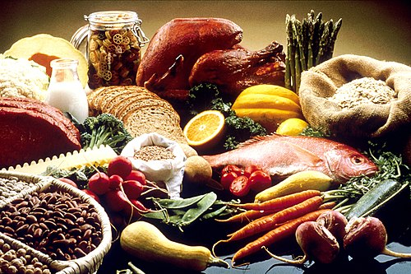
Projekcije rasti živalske proizvodnje 2022–2035
Globalni trend je lokalna pridelava in samooskrba s hrano
Slovenija je neto uvoznik hrane
Glavna grožnja so klimatske spremembe

Slide 6
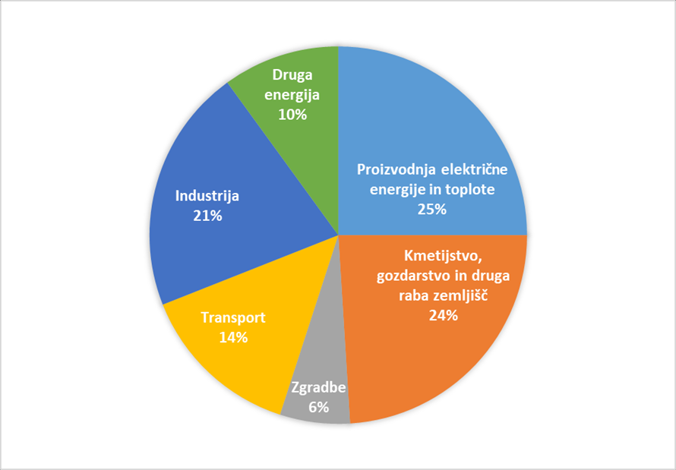
Proizvodnja toplogrednih plinov po panogah
(Newsham et al., 2018).

Slide 7
Postaviti dolgoročno strategijo razvoja Slovenije (2050) in v njo umestiti agroživilski sektor
Zagotoviti dolgoročno financiranje raziskav razvoja in inovacij, povečati temu namenjena sredstva v državnem proračunu – cilj 3% BDP
Glavni izziv: kako zagotoviti dovolj hrane v času hitrih klimatskih sprememb in povečati našo prehransko samooskrbo
Zaključek in pogled naprej

